Slide 1
逻辑智能体
第7章

Slide 2
提纲
基于知识的智能体
基于知识智能体实例
知识的逻辑表示和推理
命题逻辑：一种简单的逻辑
命题逻辑定理证明

Slide 3
一、基于知识的智能体
-----问题引出

Slide 4
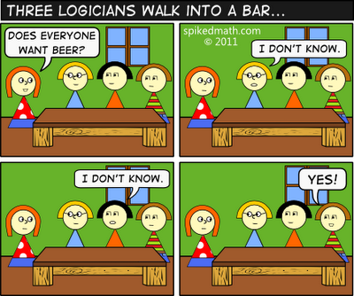

Slide 5
思考题:
最后一个人为什么回答“yes”?

Slide 6
一个故事
你的室友回到了寝室，他/她身上湿透了
你知道以下几件事：
  你的室友身上湿了
  如果你的室友身上湿了，要么是因为下雨，要么是洒水车，
  如果你的室友是被洒水车弄湿了，那么洒水车一定正在运行
  如果你的室友是被雨淋湿了，那么他/她一定没带伞
  伞不在伞架上
  如果伞不在伞架上，那么要么是你拿了伞，要么是你室友拿了伞
  你没有拿伞

Slide 7
思考题：
你能推断出洒水车是否在运行吗？
人工智能能推断出洒水车是否在运行吗？

Slide 8
故事的知识库
室友湿了
室友湿了=> (室友是被雨淋湿的 OR 室友是被洒水车淋湿的)
室友是被洒水车淋湿的=>洒水车在运行
室友是被雨淋湿的=>NOT(室友拿了伞)
伞不见了
伞不见了=> (你拿了伞 OR 室友拿了伞)
NOT(你拿了伞)

Slide 9
基于知识的智能体
Inference Engine
Knowledge Base
Domain-independent Algorithm
Domain-Specific Content
知识库 =由形式语言组成的句子集合
构建智能体（或其他系统）的声明性方法：
  告诉它所需要知道的一切
然后他能够问自己要做什么——回答应该是基于知识库的
智能体可以在知识级别被查看
  例如，他们知道什么（无论是如何实现的）
或者在如何实现的级别
  例如，知识库中的数据结构和算法

Slide 10

一个简单的基于知识的智能体
智能体应该能够:
  表示状态、行为等等
  融入新的感知
  更新对周围世界的内部表示
  推断周围世界的隐藏属性
  推断出正确的行为

Slide 11
思考题：
一个智能体应该具备哪些能力？

Slide 12
二、基于知识智能体实例
-----怪兽世界

Slide 13

怪兽世界的PEAS描述
Performance measure
  黄金 +1000, 死亡 -1000
  每步 -1, 使用箭 -10
Environment
  与怪兽相邻的方块是臭的
  如果你面对怪兽射击，会杀死它
  射击会消耗唯一的箭
Sensors: 臭味发射器，风扇，发光器，撞击器，尖叫声
Actuators: 向左转，向右转，向前，抓取，放手，射击
  如果和金子在同一个方块中，抓取可以获得金子
  如果和金子在同一个方块中，放手可以扔掉金子
  无底黑洞旁边的广场有微风
  亮光和金子在同一个方块中

Slide 14
怪兽世界的特点
完全可观察性 ？ 完全特定的结果
单智能体? 是 – 怪兽本质上是一个自然体
片段式的 ？否 – 在行动上是顺序的
静止？ 是 – 怪兽和无底黑洞不会移动
离散性？ 是

Slide 15
思考题：
智能体所在的怪兽世界环境复杂吗？
智能体如何获取金子？

Slide 16

探索一个怪兽世界

Slide 17

探索一个怪兽世界

Slide 18

探索一个怪兽世界

Slide 19

探索一个怪兽世界

Slide 20

探索一个怪兽世界

Slide 21

探索一个怪兽世界

Slide 22

探索一个怪兽世界

Slide 23

探索一个怪兽世界

Slide 24
思考题：
如何构建可以表示智能知识并推理出金子所在位置的智能体？

Slide 25
三、知识的逻辑表示和推理

Slide 26
什么是逻辑?
逻辑 是一个用来处理事实的形式化系统，目的是得到正确的结论
  “用来区分真和假的工具” – Averroes (12世纪.)
语法: 构造知识库有效句子的规则
  例如, x + 2 ≥ y 是有效的算术语句, ≥x2y + 就不是
语义: 句子的“含义”, 或者逻辑语句和真实世界之间的关系
  具体而言,语义决定了句子的真假
  例如, x + 2 ≥ y 为真时可以取x = 5 且y = 7

Slide 27
逻辑推理
蕴含 意味着一样东西是从另一样东西中派生出来的:
KB ╞ α
知识库KB蕴含句子α 当且仅当α 在所有KB为真的世界里为真
  例如，包含“巨人赢了”和“红军赢了”的知识库KB蕴含了“要么巨人赢了要么红军赢了”
  例如, x+y = 4 蕴含 4 = x+y
  蕴含是基于语义的句子（例如，语法）之间的关系

Slide 28

模型
逻辑学家通常根据模型来思考，这些模型是可以评估真假的形式化的结构世界
如果α 在m中为真，我们说m是句子α 的模型
M(α) 是所有α的模型的集合
那么 KB ╞ α iff M(KB) ⊆ M(α)
  例如， KB = 巨人队赢了and 红队
  赢了; α = 巨人队赢了

Slide 29
思考题:
语句X=0 和语句XY=0 中KB是哪个？ α是哪个？谁蕴含了谁？

Slide 30

在怪兽世界中的蕴含规则
在检测到[1,1]中没有东西后, 向右移动, [2,1]中有微风
假定只有无底黑洞，来考虑知识库KB可能的模型
布尔选择⇒ 8 个可能的模型

Slide 31

怪兽世界

Slide 32

怪兽世界的模型
KB = 怪兽世界的规则+ 观察

Slide 33

怪兽世界的模型
KB =怪兽世界的规则 + 观察
α₁ = “[1,2] 是安全的”, KB ╞ α₁, 从模型验证中被证明

Slide 34
怪兽世界的模型
KB =怪兽世界的规则+ 观察

Slide 35

怪兽世界的模型
KB = 怪兽世界的规则 + 观察
α₂ = “[2,2] 是安全的", KB ╞ α₂

Slide 36
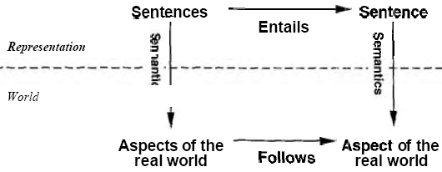
推理算法的性质
仅导出所需句子的推理算法被称为好的推理或真值保留
如果一个推理算法可以推倒出任何它所蕴含的句子，那么它是完备的
如果在现实世界中KB为真，那么通过好的推理过程从KB派生的任何句子Alpha在现实世界中也为真。
逻辑智能体必须解决的最后一个问题是逻辑推理过程与智能体所存在的真实环境之间的联系（如果有的话）。
传感器和学习

Slide 37
思考题：
KB = 怪兽世界的规则 + 观察
α₃ = “[1,3] 中有怪兽", KB ╞ α₃
模仿上面讲课内容，把KB ╞ α₃为真世界表出来

Slide 38
四、命题逻辑：一种简单的逻辑

Slide 39
命题
命题: 能判断真假的陈述句。这种陈述句的判断只有两种可能：一种是 正确的判断，一种是错误的判断。称判断为正确的命题的真值（或 值）为真，称判断为错误的命题的真值（或值）为假。
因此又可称命题是具有唯一真值的陈述句或判断结果惟一的陈述句
命题的真值: 判断的结果
真值的取值: 真与假 二者取一
真命题: 真值为真的命题
假命题: 真值为假的命题
注意: 感叹句、祈使句、疑问句都不是命题
陈述句中的悖论以及判断结果不惟一确定的也不是命题

Slide 40
思考题
例 下列句子中那些是命题？
(1) 是无理数.
(2) 2 + 5 ＝8.
(3) x + 5 ＞ 3.
(4) 你有铅笔吗？
(5) 这只兔子跑得真快呀！
(6) 请不要讲话！
(7) 我正在说谎话.

Slide 41
命题的分类
简单命题(原子命题)：
简单陈述句构成的命题
复合命题：
由简单命题用联结词联结而成的命题

Slide 42
简单命题符号化
用大写英文字母 P, Q, R, … ,P_{i},Q_{i},R_{i} (i≥1）表示简单命题，将表示命题的符号放在该命题的前面，称为命题符号化。
用“1”表示真，用“0”表示假
对简单命题而言，它的真值是确定的，因而又称为命题常项或命题常元。
例如，令
P: π是有理数，则 P 的真值为 0
Q：2 + 5 = 7，则 Q 的真值为 1

Slide 43
命题逻辑：语法
原子语句:
  一个 命题逻辑符号 表示一个真或假的状态
取非:
  如果 P 是一个语句,那么 ¬P 也是一个语句
析取:
  如果 P 和Q 都是语句,那么 P ∧ Q 也是语句
合取:
  如果 P 和Q 都是语句,那么 P ∨ Q也是语句
蕴含:
  如果 P 和Q 都是语句,那么P ⇒ Q也是语句
双条件:
  如果 P 和Q 都是语句,那么P ⇔ Q也是语句
¬, ∧, ∨, ⇒, ⇔ 被称作为逻辑连接符号

Slide 44
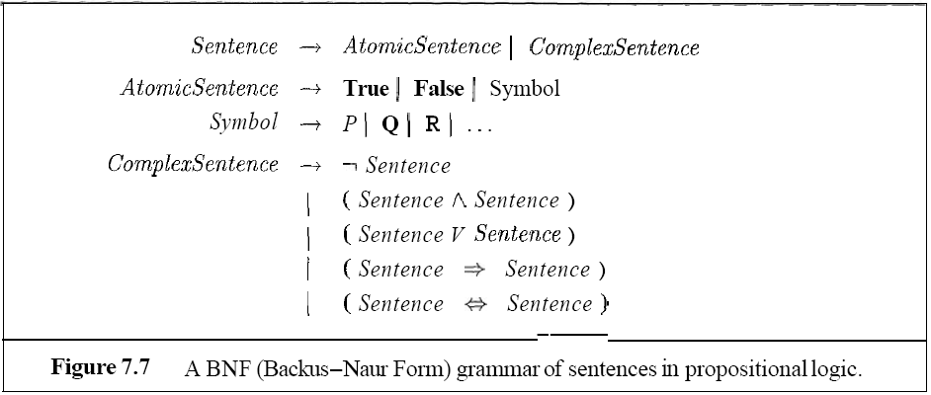
命题逻辑：语法
¬, ∧, ∨, ⇒, ⇔
从最高到最低

Slide 45
命题逻辑：语义
每个模型为每个命题符号指定真/假
例如. P_{1,2} P_{2,2} P_{3,1}
  假 真 假
使用这些符号，可以自动枚举8种可能的模型。
用于评估模型m的真值的规则如下：
¬S 为真 iff S 为假
S₁ ∧ S₂ 为真 iff S₁ 为真 and S₂ 为真
S₁ ∨ S₂ 为真 iff S₁ 为真 or S₂ 为真
S₁ ⇒ S₂ 为真 iff S₁ 为假 or S₂ 为真
S₁ ⇒ S₂ 为假 iff S₁ 为真 and S₂ 为假
S₁ ⇔ S₂ 为真 iff S₁⇒S₂ 为真 and S₂⇒S₁ 为真
用简单的推理过程评价任意一个句子, 例如,
¬P_{1,2} ∧ (P_{2,2} ∨ P_{3,1}) = true ∧ (true ∨ false) = true ∧ true = true

Slide 46

连接词的真值表

Slide 47
思考题：
求下列复合命题的真值
(1) 2 + 2 ＝ 4 当且仅当 3 + 3 ＝ 6.
(2) 2 + 2 ＝ 4 当且仅当 3 是偶数.
(3) 2 + 2 ＝ 4 当且仅当 太阳从东方升起.
(4) 函数 f (x) 在x₀ 可导的充要条件是它在 x₀
连续.

Slide 48
构建怪兽世界的知识库
如果[i, j]中有无底黑洞，令P_{i,j} 为真.
如果 [i, j]中有风，令B_{i,j} 为真.
¬ P_{1,1}
  ¬B_{1,1}
  B_{2,1}
“无底黑洞导致相邻的方块中有风”
  B_{1,1} ⇔ (P_{1,2} ∨ P_{2,1})
  B_{2,1} ⇔ (P_{1,1} ∨ P_{2,2} ∨ P_{3,1})

Slide 49

推理的真值表

Slide 50

通过枚举推理
对所有模型来说，深度优先的枚举是好的且完备的
对于n个符号来说, 时间复杂度为O(2^{n}), 空间复杂度为O(n)

Slide 51
思考题:
枚举推理方法的复杂度是指数增长的，是NP问题，同学们思考下有无其他更好的方法？

Slide 52
五、命题逻辑定理证明

Slide 53

逻辑等价性
两个语句是逻辑等价的当且仅当下列谓词逻辑在相同模型中为真: α ≡ ß iff α╞ β and β╞ α

Slide 54
有效性和可满足性
如果一个语句在所有的模型中为真，那么这个语句是有效的
  例如, True, A ∨¬A, A ⇒ A, (A ∧ (A ⇒ B)) ⇒ B
有效性是通过推论定理与推理相关联的：
  KB ╞ α if and only if (KB ⇒ α) is valid
如果一个语句在一些模型中为真，那么这个语句是可满足的
  例如, A∨ B, C
如果一个语句在任何模型中都不为真，那么这个语句是不可满足的
  例如, A∧¬A
可满足性通过以下规则与推理相关联：
  KB ╞ α if and only if (KB ∧¬ α) is unsatisfiable
  α╞ β if and only if the sentence (α ∧ ¬β ) is unsatisfiable

Slide 55
证明方法
证明方法被分为两类（粗略的）:
  推理规则的应用
    从旧的语句中合法的（真值保留的）生成新的语句
    证明 = 可以将推理规则用作是标准搜索算法中的运算符的一系列推理规则应用程序
    通常需要将句子转换成形式语言的形式
  模型检查
    真值表枚举（始终是n的指数次）
    在模型空间中的启发式搜索（真值保留的但是不完备的）
    例如, min-conflicts-like hill-climbing 算法
    改进的后向追踪，例如，Davis--Putnam-Logemann-Loveland (DPLL)

Slide 56



推理规则
Modus Ponens:
And-Elimination:
其他规则:

Slide 57
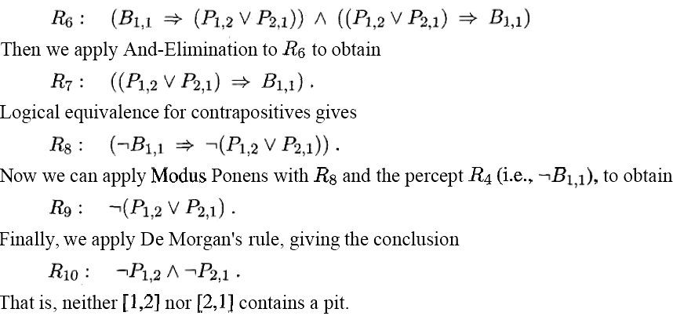
前面的推导是推理规则的一系列应用，称为证明。
找到证明就像找到搜索问题的解决方案一样。
搜索证明是枚举模型的替代方法。

Slide 58
思考题:
用上面讲的推理规则判断下面推理是否正确
若明天是星期一或星期三，我就有课. 若有课，今天必备课. 我今天下午没备课. 所以，明天不是星期一和星期三.

Slide 59
归结
归结 推理规则 (for CNF):
l₁ ∨… ∨ l_{k}, m₁ ∨ … ∨ m_{n}
l₁ ∨ … ∨ l_{i-1} ∨ l_{i+1} ∨ … ∨ l_{k} ∨ m₁ ∨ … ∨ m_{j-1} ∨ m_{j+1} ∨... ∨ m_{n}
where l_{i} and m_{j} are complementary literals.
E.g., P_{1,3} ∨ P_{2,2}, ¬P_{2,2}
对于命题逻辑来说，归结是真值保留
且完备的。
P1,3

Slide 60
转换为CNF
联合范式Conjunctive Normal Form (CNF)
  析取范式的合取范式
  例如, (A ∨ ¬B) ∧ (B ∨ ¬C ∨ ¬D)
  B_{1,1} ⇔ (P_{1,2} ∨ P_{2,1})
消除⇔, 用(α ⇒ β)∧(β ⇒ α)代替α ⇔ β .
  (B_{1,1} ⇒ (P_{1,2} ∨ P_{2,1})) ∧ ((P_{1,2} ∨ P_{2,1}) ⇒ B_{1,1})
2. 消除⇒,用¬α∨ β代替α ⇒ β.
  (¬B_{1,1} ∨ P_{1,2} ∨ P_{2,1}) ∧ (¬(P_{1,2} ∨ P_{2,1}) ∨ B_{1,1})
3.用de Morgan‘s 规则和双重否定将¬ 移进去:
  (¬B_{1,1} ∨ P_{1,2} ∨ P_{2,1}) ∧ ((¬P_{1,2} ∧ ¬P_{2,1}) ∨ B_{1,1})
4. 应用分配律(∧ 和∨) 和结合律:
  (¬B_{1,1} ∨ P_{1,2} ∨ P_{2,1}) ∧ (¬P_{1,2} ∨ B_{1,1}) ∧ (¬P_{2,1} ∨ B_{1,1})

Slide 61
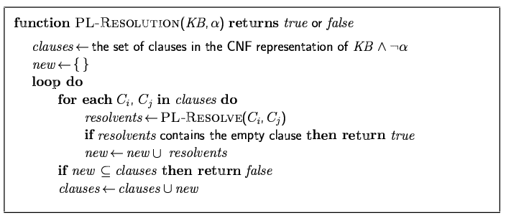
归结算法
用反证法证明, 例如, 假设KB∧¬α 是不可满足的

Slide 62

归结的例子
KB = (B_{1,1} ⇔ (P_{1,2}∨ P_{2,1})) ∧¬ B_{1,1}
¬P_{1,2}

Slide 63
思考题：
用归结原理证明：
已知： KB=p→(q∨r) ∧ s→¬q∧ p∧s
α = r∨t
证明： KB ╞ α

Slide 64
前向链接和反向链接
Horn 形式(严格的)
  KB = 连接 Horn 子句
Horn子句: 析取式中最多有一个子句为正
    例如, ¬L_{1,1} ∧ ¬ Breeze ∧ B_{1,1}, L_{1,1} ∧ Breeze ⇒ B_{1,1}
    命题符号, (符号的合取) ⇒ 符号
    例如, C ∧ (B ⇒ A) ∧ (C ∧ D ⇒ B),
Modus Ponens (Horn形式): 对Horn KBs是完备的
α₁, … ,α_{n}, α₁ ∧ … ∧ α_{n} ⇒ β
可以使用前向链接 or 后向链接.
这些算法都非常的自然，并且可以在线性时间内运行
β

Slide 65
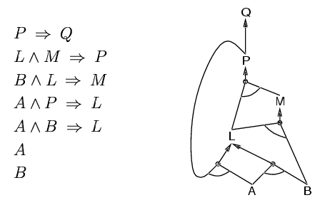
前向连接
想法:触发任何原型在KB中被满足的规则
  在KB中增加结论，直到需要查询的信息被找到

Slide 66
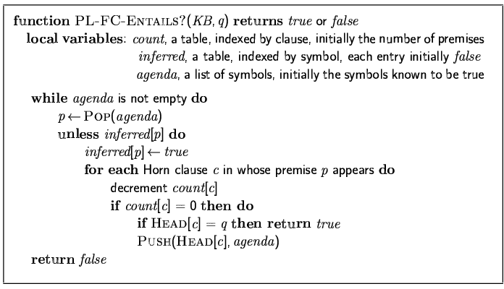
前向链接算法
前向链接对于Horn KB来说是真值保留且完备的

Slide 67
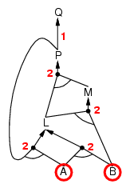
前向链接的例子
A
B

Slide 68
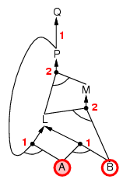
前向链接的例子
A ∧ ?P => ?L

Slide 69
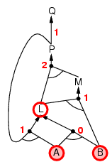
前向链接的例子
A ∧ B => L

Slide 70
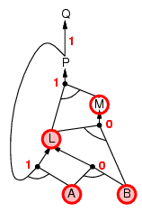
前向链接的例子
L ∧ B => M

Slide 71
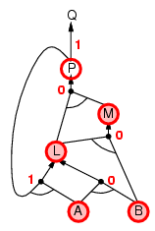
前向链接的例子
M ∧ L => P

Slide 72
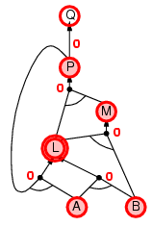
前向链接的例子
P => Q

Slide 73
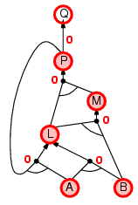
前向链接的例子
A ∧ P => L

Slide 74

前向链接的例子
P => Q

Slide 75
完备性的证明
FC派生出KB所蕴含的每个原子语句
  FC到达一个没有新的原子子句可派生的不动点
  假设最终的状态为模型m，对每个符号分配真/假值
  在m中，原始KB 中的每个子句都为真
    a₁ ∧ … ∧ a_{k} ⇒ b
  因此m 是KB的一个模型
  如果KB╞ q, q 在KB 的每个模型中都为真，包括m

Slide 76
后向链接
想法: 从需要查询的q中进行反向链接 :
  利用BC 证明q,
    检查q是否是已知的, 或者
    由BC证明某些规则的前提都能推断出q
避免循环: 检查新的子目标是否已经在目标堆栈上
避免重复工作: 检查是否是新的子目标
  已经被证明为真, 或者
  已经被证明为假

Slide 77
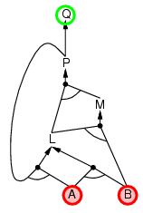
后向链接的例子
A
B
Q?

Slide 78
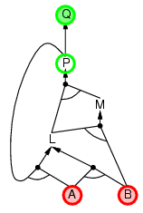
后向链接的例子
A
B
Q?<=P?

Slide 79
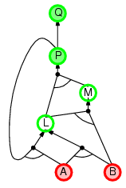
后向链接的例子
A
B
Q?<=P?
L? ∧ M? => P?

Slide 80
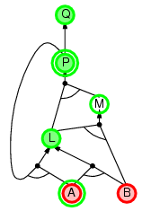
后向链接的例子
A
B
Q?<=P?
L? ∧ M? => P?
P? ∧ A => L?

Slide 81
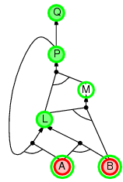
后向链接的例子
A
B
Q?<=P?
L? ∧ M? => P?
P? ∧ A => L?
A ∧ B => L

Slide 82
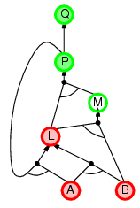
后向链接的例子
A
B
Q?<=P?
L? ∧ M? => P?
P? ∧ A => L?
A ∧ B => L

Slide 83
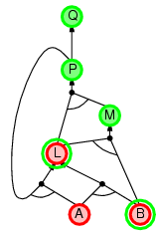
后向链接的例子
A
B
Q?<=P?
L? ∧ M? => P?
P? ∧ A => L?
A ∧ B => L
L ∧ B => M

Slide 84
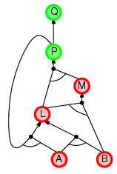
后向链接的例子
A
B
Q?<=P?
L ∧ M => P?
P? ∧ A => L?
A ∧ B => L
L ∧ B => M

Slide 85
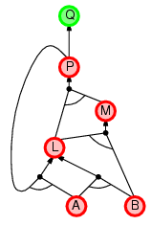
后向链接的例子
A
B
Q?<=P
L ∧ M => P
P? ∧ A => L?
A ∧ B => L
L ∧ B => M

Slide 86
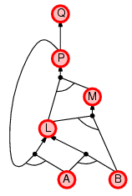
后向链接的例子
A
B
Q<=P
L ∧ M => P
P ∧ A => L
A ∧ B => L
L ∧ B => M

Slide 87
思考题
前向链接与后向链接之间的差异是什么？

Slide 88
前向链接vs. 后向链接
FC 是数据驱动的, 自动的, 无意识的过程,
  例如, 目标识别, 路径决策
可能会做许多与目标相关的工作
BC 是目标驱动的, 正确解决问题,
  例如, 我的钥匙在哪里？我如何才能上博士课程？
BC的复杂度要远远小于KB的线性大小

Slide 89
总结
逻辑智能体在知识库中应用推理来得到新的信息并做决策
逻辑的基本概念:
  语法: 语句的形式化结构
  语义: 模型中为真的语句
  蕴含: 给定一个语句的真假时另一个语句必然的真假
  推理: 从其他语句中推倒出的语句
  真值保留: 推倒能生成仅为真的语句
  完备性: 推倒能生成所有蕴含的语句
怪兽世界需要具备表达部分和否定信息的能力，以及通过例子推理的能力等.
归结对于命题逻辑来说是完备的
对于Horn词来说前向链接, 后向链接是线性的, 完备的

